Slide 1
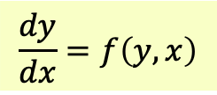
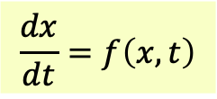
Decay Equation
The simplest (ordinary) differential equation of function $y\left(x\right)$, with variable $x$.
最簡單的微分方程式。
$$\frac{dy}{dx}=f\left(y,x\right)$$
The first derivative of function $y\left(x\right)$with respect to variable $x$ is a known function of $x,y$.
It is called first order Ordinary Differential Equation (ODE) 一次常微分方程式.
Physics is about the change of physical quantities.
Physical law always concerns the rate of change, ie derivatives.
For physics applications, the variable is usually time $t$, with the function then $x\left(t\right)$ or $y\left(t\right)$.
$$\frac{dx}{dt}=f\left(x,t\right)$$

Slide 2
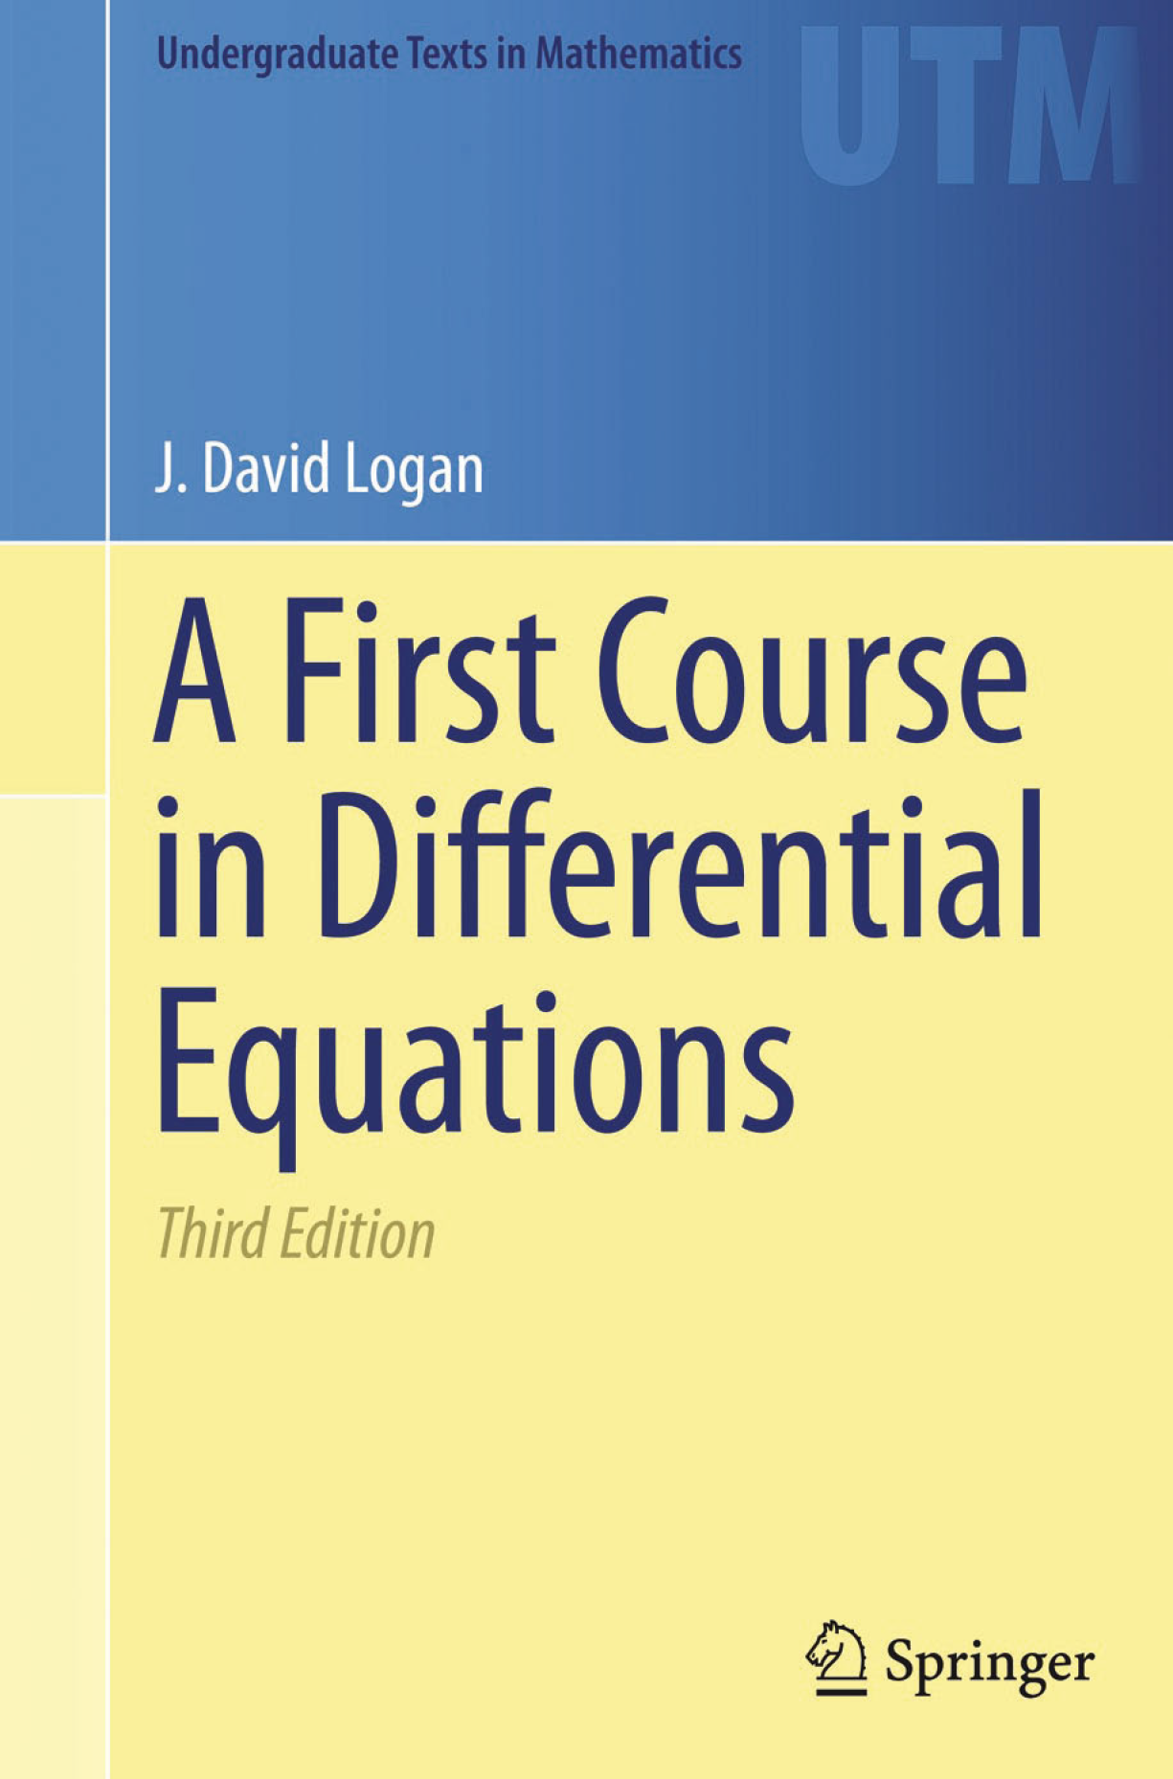

Slide 3
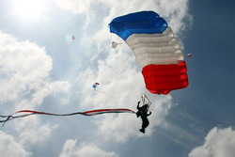
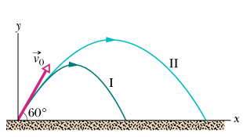
空氣阻力大小與速度成正比時的拋體運動

Slide 4
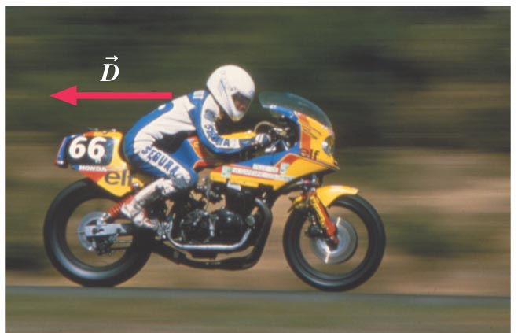
拋體運動是二維運動，物理量必須以向量表示：
當阻力大小與速率成正比
$$F_{d}=−kv$$
力的向量表示式：
$${\vec{F}}_{d}=−kv\hat{v}=−k\vec{v}$$
阻力向量與速度向量成正比！

Slide 5

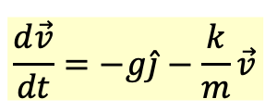

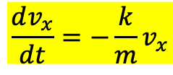
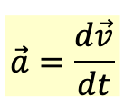
空氣阻力大小與速度成正比時的拋體運動
$${\vec{F}}_{d}=−k\vec{v}$$
$${\vec{F}}_{g}=−mg\hat{j}$$
運動方程式
$$m\vec{a}={\vec{F}}_{g}+{\vec{F}}_{d}$$
$$\vec{a}=−g\hat{j}−\frac{k}{m}\vec{v}$$
$$m\vec{a}=−mg\hat{j}−k\vec{v}$$
$${\vec{F}}_{d}$$
$$\vec{a}=\frac{d\vec{v}}{dt}$$
$$\frac{d\vec{v}}{dt}=−g\hat{j}−\frac{k}{m}\vec{v}$$
$${\vec{F}}_{g}$$
用分量表示！
$$\frac{dv_{x}}{dt}=−\frac{k}{m}v_{x}$$
垂直方向的運動方程式與水平分量無關。
$$\frac{dv_{y}}{dt}=−g−\frac{k}{m}v_{y}$$
小阻力下的拋體，垂直與水平依舊彼此獨立。

Slide 6
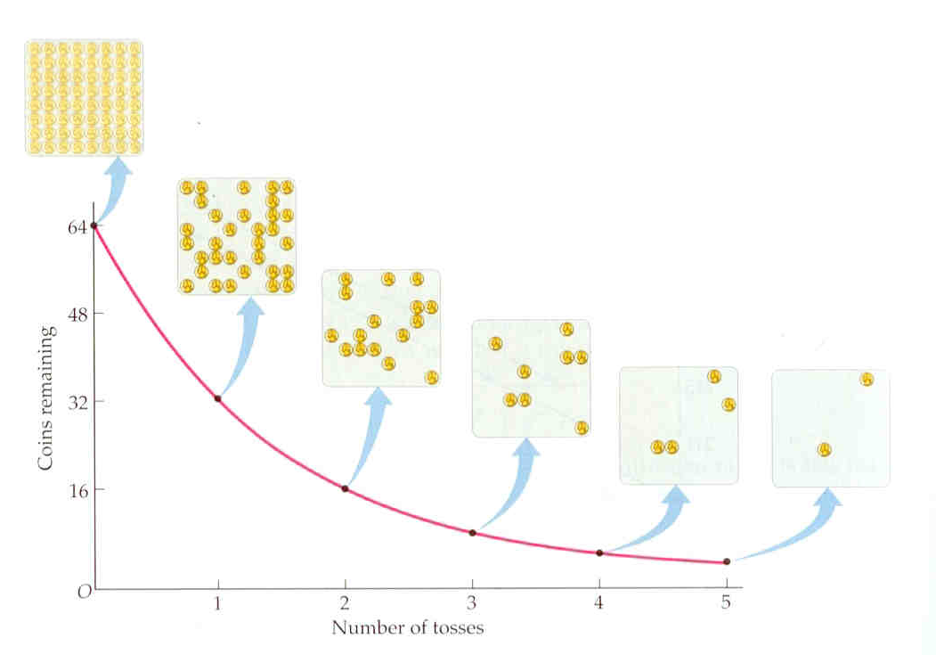
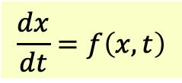

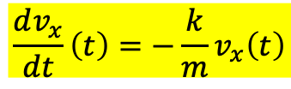
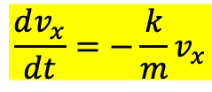


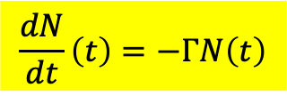



水平速度的速度分量$v_{x}$
$$\frac{dv_{x}}{dt}=−\frac{k}{m}v_{x}$$
$$\frac{dx}{dt}=f\left(x,t\right)$$
$v_{x}$的一次微分與$v_{x}$成正比！
This is a first order ordinary differential equation of function $v_{x}\left(t\right)$.
這個微分方程式，與放射性原子核數目$N$的衰變方程式完全一樣！
$$N$$
$$t$$
$$\frac{dv_{x}}{dt}\left(t\right)=−\frac{k}{m}v_{x}\left(t\right)$$
$$\frac{dN}{dt}\left(t\right)=−ΓN\left(t\right)$$
$v_{x}$的微分與$v_{x}$成正比！
$N$的微分，與$N$成正比。
兩者的物理完全無關，但數學方程式完全相同，解就完全一樣！

Slide 7
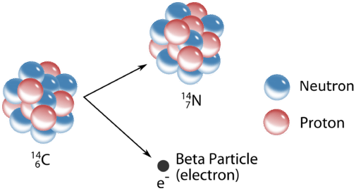




這是一個適用於宇宙中，很多物理量變化的方程式！
下圖是放射性同位素碳原子核，衰變為氮原子核。
$${}_{6}^{14}{\text{C}}→{}_{7}^{14}{\text{N}}+e^{−}+{\overline{ν}}_{e}$$
對許多變化，每單位時間發生變化的機率通常是固定的，這裏記為常數$Γ$。
變化 change
$$Γ$$
$Γ$對每一個相同的等待變化者都相等。
$$1−Γ$$
不變 unchange

Slide 8



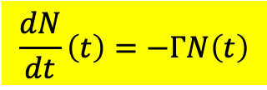
如果是觀測一大群等待變化者：
機率使我們可以預測不變化者的數量$N$。
$$N$$
$$t$$
假設 $Γ$ 是一個待變者每秒變化的機率。
$ΓN$ 即是$N$個等待變化者，每秒發生變化的次數，
每變一個， $N$數目就減1。$−ΓN$ 等於數目變化率$\frac{dN}{dt}$。
$$\frac{dN}{dt}\left(t\right)=−ΓN\left(t\right)$$
因此$N$的微分，與$N\left(t\right)$函數成正比。

Slide 9

如果是觀測一大群原子核：
機率使我們可以預測原子核衰變後的數量$N$。
$$N$$
$$t$$
假設 $Γ$ 是一個原子核每秒衰變的機率。
$ΓN$ 即是一群$N$個原子核，每秒衰變發生的次數。
每衰變一次，數目就減1。 $−ΓN$ 等於數目變化率$\frac{dN}{dt}$。
$$\frac{dN}{dt}\left(t\right)=−ΓN\left(t\right)$$
因此$N$的微分，與$N\left(t\right)$函數成正比。

Slide 10

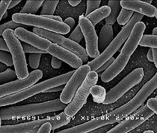
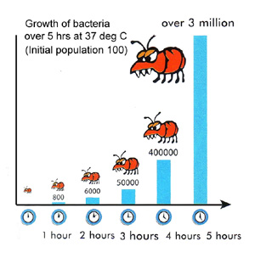
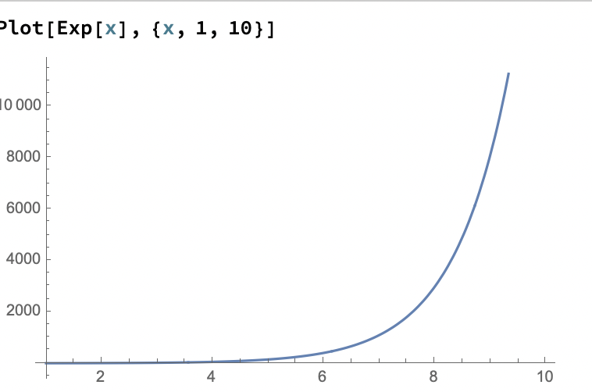
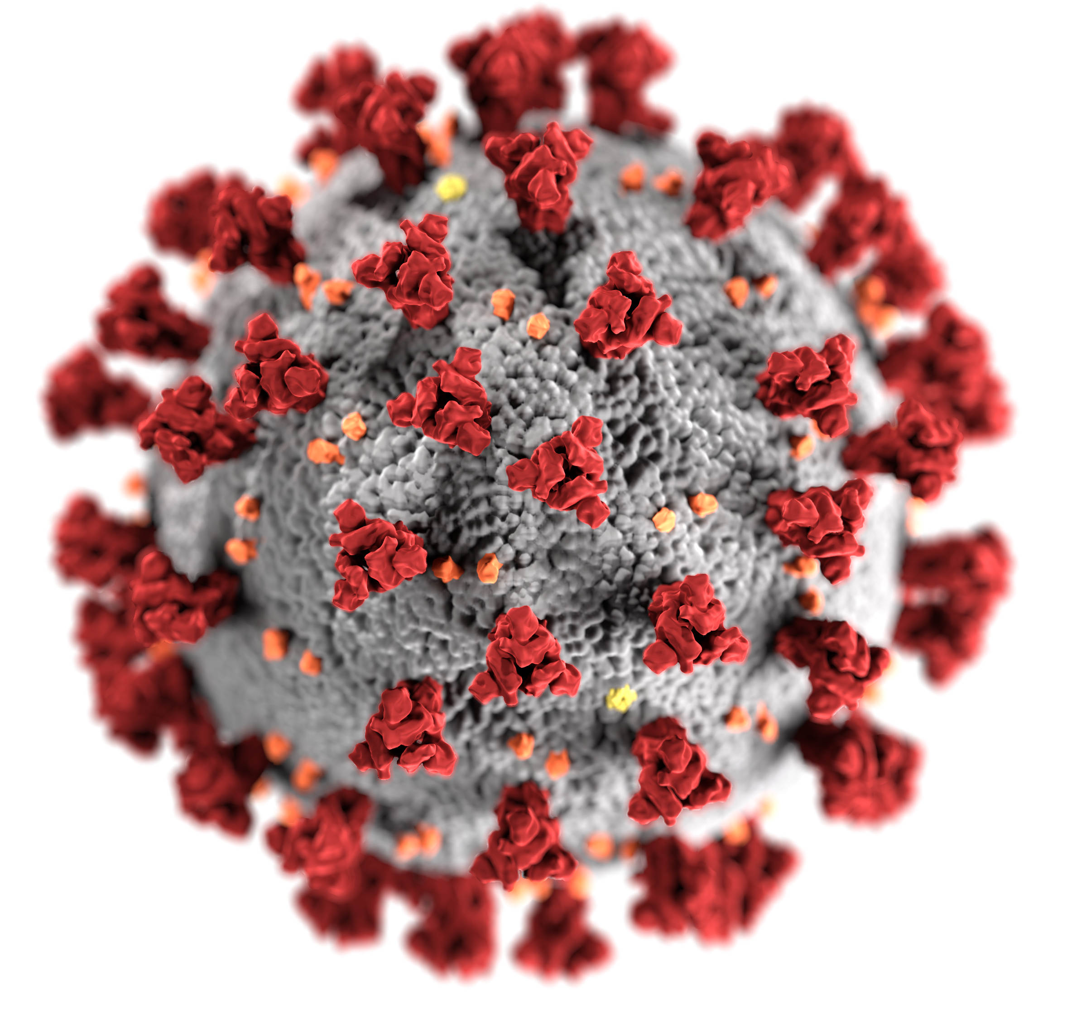
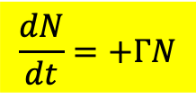

同樣的推論也適用於使數目增加的變化！
細菌的生長及傳染病傳播也滿足類似的數學關係。
細菌數目的增加速率，與細菌數目成正比！
$$\frac{dN}{dt}=+ΓN$$
現在比例常數為正！
$Γ$是單位時間傳播比例infection rate：一個人會傳給多少人 。
$ΓN就是$單位時間新增染病人數。

Slide 11


$$\ln{N}=\ln{N_{0}}+Γt$$
隨時間以指數遞增的函數的對數，是時間的線性函數。
斜率就是單位時間傳播比例 $Γ$。

Slide 12
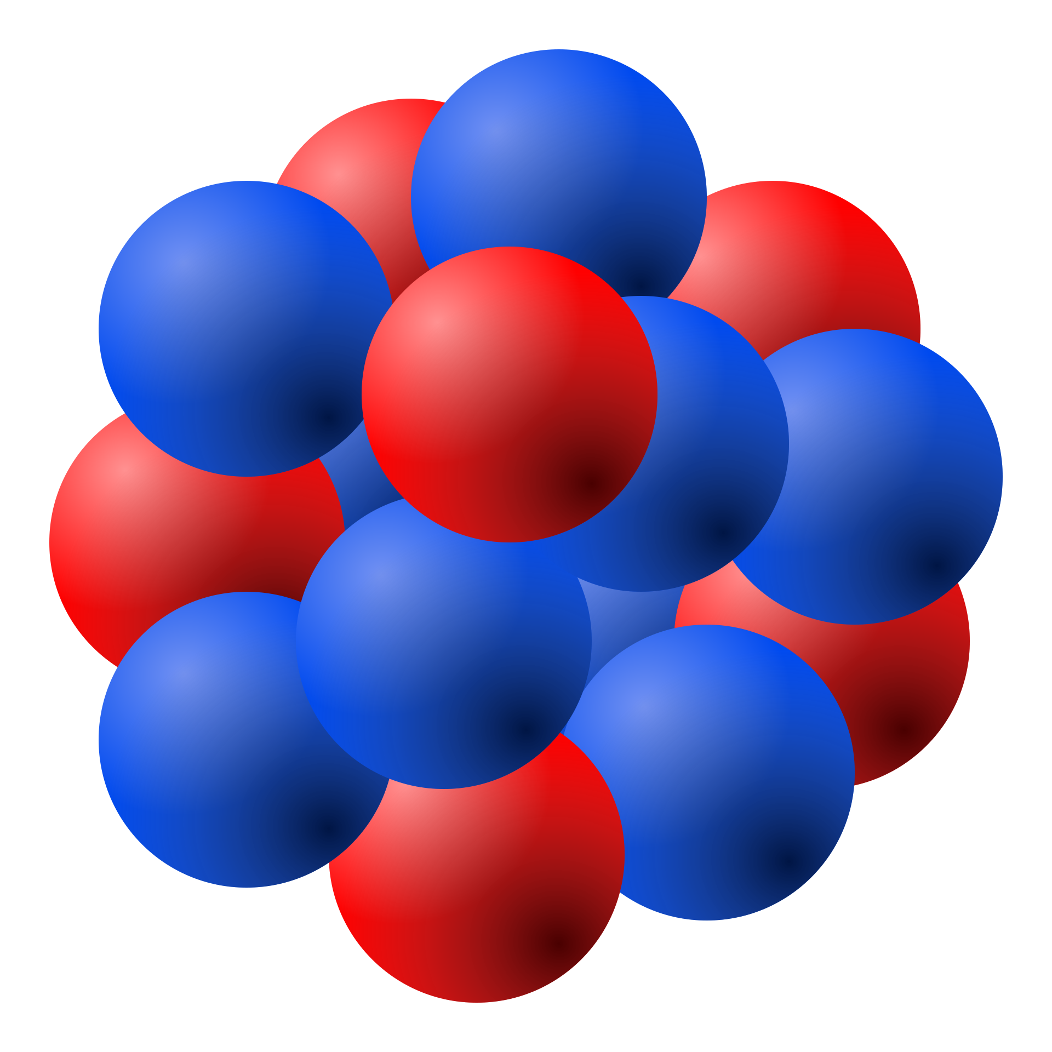

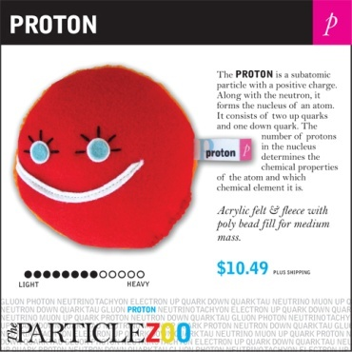
現在來一點技術性的背景介紹，以了解放射性原子核。
Atomic nucleus 原子核由核子組成。
A nucleon 核子 is either a proton or a neutron.
Neutron
Proton

Slide 13
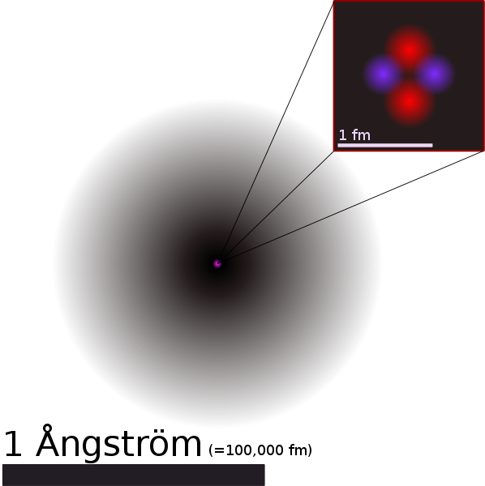
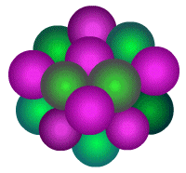
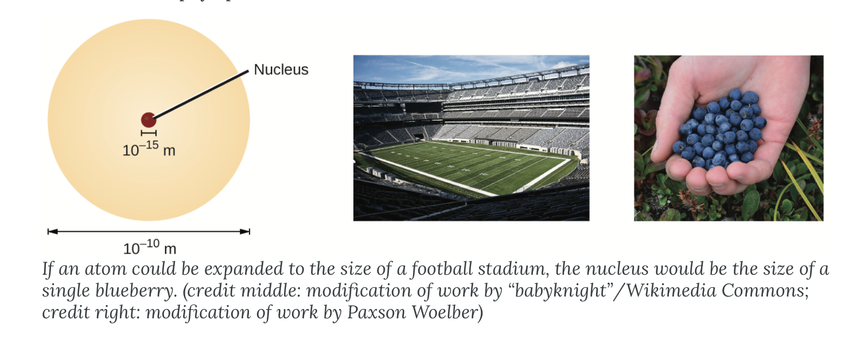
原子核比電子重非常多。
原子內的正電與大部分的質量集中於極小的原子核 Nucleus

Slide 14
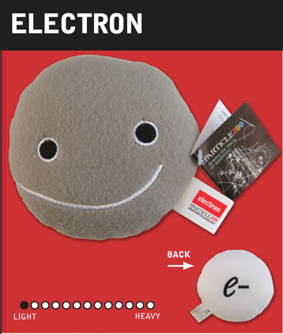

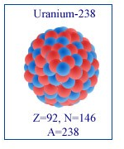
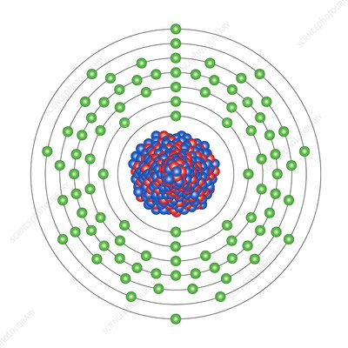
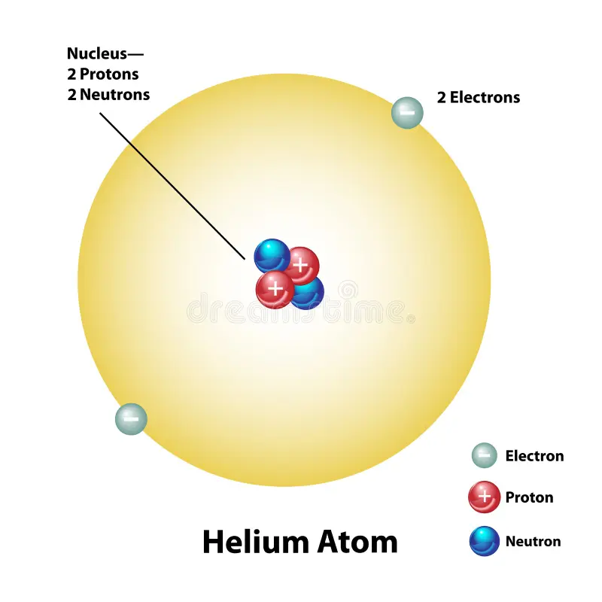
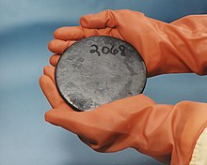
與質子等數目的電子圍繞著原子核就形成原子。
Radon 222 氡
氦 He
Z=88, N=134,A=222

Slide 15
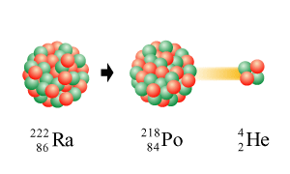


Radioactive decay 放射性原子核衰變
原子核若含大量核子，常會不穩定，會衰變decay(解體?)為較穩定的原子核。
衰變時會放射出高能量的粒子，具有殺傷力，就稱為放射性原子核！
${}_{86}^{222}{Rn}$氡
釙
氦
例如放射性的氡(ㄉㄨㄥ)原子核，衰變時分裂為較小的釙(ㄆㄛˋ)原子核、
加上更小的氦原子核。質子、中子數量都不變。稱核分裂。
高能量的氦原子核就具有殺傷力。
$α$衰變
$α$衰變中，核子的身份不變，只是分裂了。

Slide 16
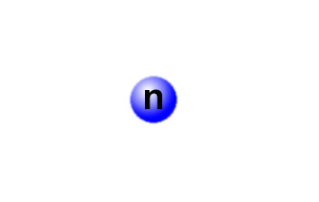
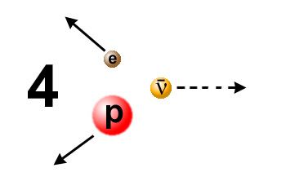



$β$衰變
$$n^{0}→p^{+}+e^{−}+{\overline{ν}}_{e}$$
與$α$衰變不同，在$β$衰變中，核子的身份改變了，
同時會放出微中子$ν$！
原子核內的中子可以進行$β$衰變。

Slide 17
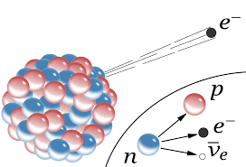


原子核中的質子數目決定原子的化學性質。
$$n^{0}→p^{+}+e^{−}+{\overline{ν}}_{e}$$
原子核中若發生β 衰變，原子核的核種會改變！
不穩定的放射性原子核，可以透過β 衰變 ，衰變為不同的原子核，
例如：碳同位素原子核衰變為氮原子核！
$${}_{6}^{14}{\text{C}}→{}_{7}^{14}{\text{N}}+e^{−}+{\overline{ν}}_{e}$$
衰變前後原子核的質量會有差異，而有能量釋放。
大部分不穩定放射性原子核的放射性，就來自 β 衰變 ！

Slide 18
$$N$$
$$t$$
實驗發現：一大群氡原子核，
經過一段稱為半衰期的時間(四天) ，數量會減半，
意思是有一半的氡原子核衰變成釙，一半的氡原子核沒有衰變。

Slide 19


原來是一模一樣的原子核
這一顆衰變了
這一顆沒衰變
$$N$$
$$t$$
注意即使完全相同的原子核，它的命運：何時及是否衰變，都不相同。
原子核的衰變是一個微觀的量子現象。
我們無法預測單一一顆原子核何時及是否衰變，只能預測它衰變的機率。

Slide 20
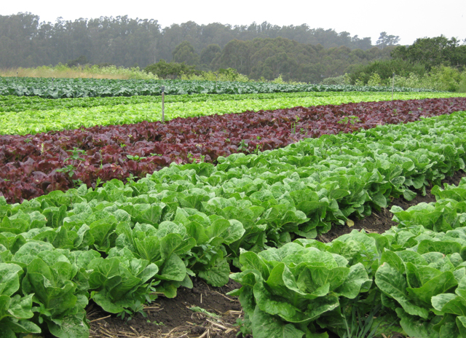
農場的每一株菜都不同，代表一樣品種的菜還是有先天與後天的差異。
但每一個放射性原子核都是一模一樣的，無從分辨，
根據科學的確定原則，照理講應該有一樣的性質與測量結果。
但事實是：完全相同的原子核，它的命運，何時及是否衰變，都不相同。

Slide 21
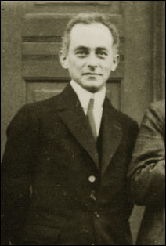
不確定性開始登陸了！
In Quantum Mechanics, there exists no quantity which in an individual case can determine the result of a collision. I myself is inclined to give up determinism in atomic world.
在量子力學之中，不存在任何量可以讓我們決定單一一次散射的結果。我個人傾向在原子世界中放棄決定論！
Max Born 1926
古典物理的決定論必須改變為量子物理的不確定論。

Slide 22
物質波的機率解釋 Max Born 1926
一顆粒子在某處的物質波的強度 ≈ 在該處發現此粒子的機率
物質波強度是正比於振幅平方，這可以用波函數的絕對值平方${\left|Ψ\right|}^{2}$來計算。
${\left|Ψ\right|}^{2}$是實數！

Slide 23
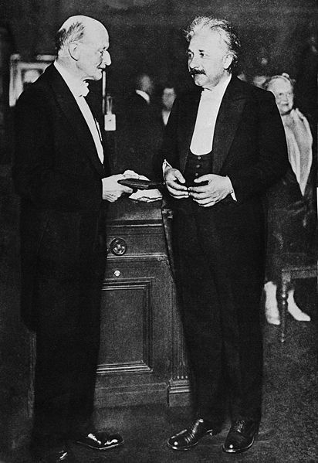
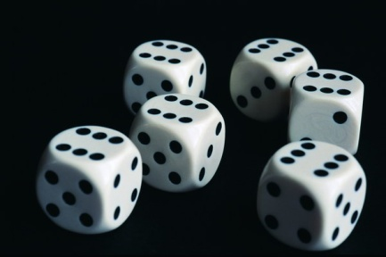
Quantum Mechanics is very imposing. But an inner voice tells me that it is not real thing. The theory delivers a lot but hardly brings us closer to the secrets of the Old One. I for one am convinced that He does not throw dice.
Einstein to Born 1926
量子力學很令人印象深刻，但我內心有一個聲音告訴我，這不是真實的東西。這個理論可以產生很多預測，但並沒有使我們更接近上帝的秘密。我個人深信上帝是不玩骰子的。

Slide 24


$$N$$
$$t$$
實驗發現：一大群氡原子核，
每經過一段稱為半衰期的時間(四天) ，數量會減半，
這暗示每單位時間氡原子核衰變發生的機率是固定的。

Slide 25
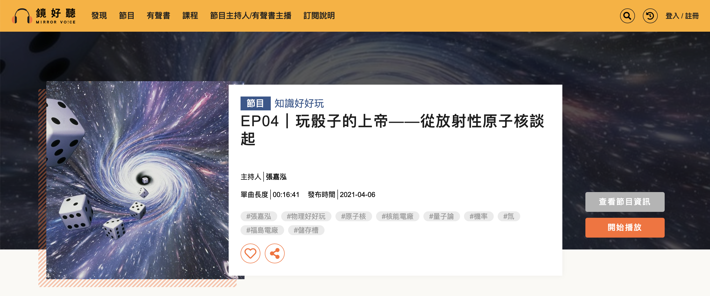
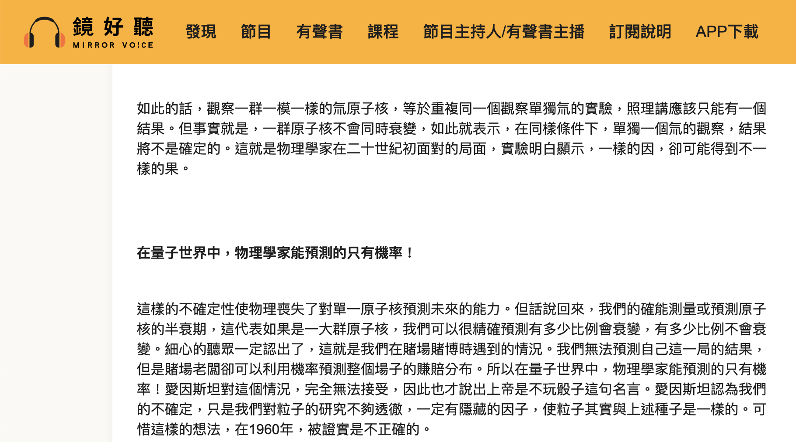

Slide 26


$$Γ$$
每單位時間衰變發生的機率通常是固定的。
對每一個相同的原子核都相等。
$$1−Γ$$

Slide 27

如果是觀測一大群原子核：
機率使我們可以預測原子核衰變後的數量$N$。
$$N$$
$$t$$
$Γ$ 是一個原子核每秒衰變的機率。
$ΓN$ 即是一群$N$個原子核，每秒衰變發生的次數。
每衰變一次，數目就減1。 $−ΓN$ 等於數目變化率$\frac{dN}{dt}$。
$$\frac{dN}{dt}\left(t\right)=−ΓN\left(t\right)$$

Slide 28
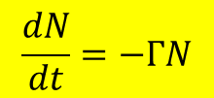
現在我們來求解：
$$\frac{dN}{dt}=−ΓN$$
Method 0
函數的微分與自己成正比！

Slide 29






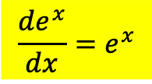




有沒有這樣的函數？不可能是多項式。也不是三角函數。
$$x^{n}$$
微分
微分
微分
$$\sin{x}$$
$$\cos{x}$$
$$x^{n−1}$$
微分
$$x^{n−2}$$
$$\frac{de^{x}}{dx}=e^{x}$$
指數函數的微分依舊是指數函數。
微分
$$⋮$$
$$x$$
微分
微分
$$1$$
$$e^{−x}$$
微分
$$0$$

Slide 30
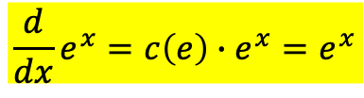
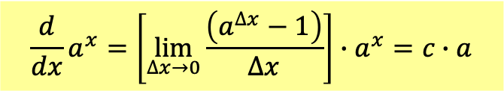

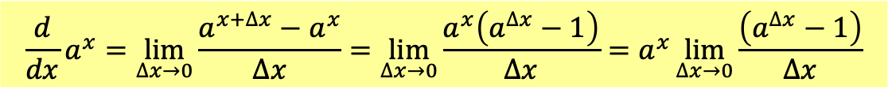



指數函數的微分，$a$是任一正數：
$$f\left(x\right)=a^{x}$$
$$\frac{d}{dx}a^{x}=\lim_{∆x→0}{\frac{a^{x+∆x}−a^{x}}{∆x}}=\lim_{∆x→0}{\frac{a^{x}\left(a^{∆x}−1\right)}{∆x}}=a^{x}\lim_{∆x→0}{\frac{\left(a^{∆x}−1\right)}{∆x}}$$
中括號內的式子與 x 無關，可以視為一個常數，由a決定。
$$\frac{d}{dx}a^{x}=\left[\lim_{∆x→0}{\frac{\left(a^{∆x}−1\right)}{∆x}}\right]∙a^{x}=c∙a$$
對於不同$的 a，c$ 也會不一樣，可以看成由$a$的值決定的函數$c\left(a\right)$。
我們先從兩個極端來看這函數：$a=1$ 時 $c=0$，而$a→∞$時，$c$應該也$→∞$。
那麼在$a=1$與$a=∞$之間，應該有一個a，它所對應的$c=1$。
將此數稱為 $e$，那麼
$c\left(e\right)=1$
$$\frac{d}{dx}e^{x}=c\left(e\right)∙e^{x}=e^{x}$$
於是我就找到一個函數的微分就是它自己！

Slide 31
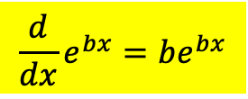
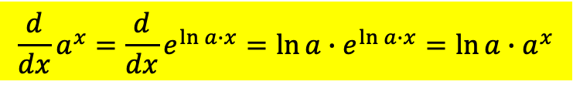

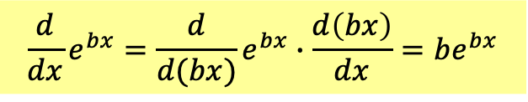

$$\frac{d}{dx}e^{x}=e^{x}$$
如果
那麼
$$\frac{d}{dx}e^{bx}=be^{bx}$$
$$\frac{d}{dx}e^{bx}=\frac{d}{d(bx)}e^{bx}∙\frac{d\left(bx\right)}{dx}=be^{bx}$$
於是我就找到一個函數的微分與自己成正比！
若有了常數e的值，任意$a$的指數函數微分就可以計算出來。
$$a^{x}={\left(e^{\ln{a}}\right)}^{x}=e^{\ln{a}∙x}$$
$$\frac{d}{dx}a^{x}=\frac{d}{dx}e^{\ln{a}∙x}=\ln{a}∙e^{\ln{a}∙x}=\ln{a}∙a^{x}$$

Slide 32



Euler's number
常數 e 是一個無理數，在數學上就像 π 一樣重要，其值大概是2.71828左右。
2.71828182845904523536028747135266249775724709369995
$$\frac{d}{dx}e^{x}=e^{x}$$
Leonhard Euler
(1707-1783)

Slide 33







$$\frac{de^{x}}{dx}=e^{x}$$
$$\frac{d}{dx}e^{bx}=be^{bx}$$
$$\frac{dN}{dt}=−ΓN$$
取常數$b$為$−Γ$，即得到解！
$$N=e^{−Γt}$$
但我可以在這個解的前面乘上任一個常數$C$，解仍成立
$$N=Ce^{−Γt}$$
$$\frac{dN}{dt}=\frac{dCe^{−Γt}}{dt}=C\frac{de^{−Γt}}{dt}=−CΓe^{−Γt}=−ΓN$$
一次微分方程式的解會有一個未確定的常數！
注意常數$C$可以是任意數，我們似乎得到了無限多組解。

Slide 34






$$N$$
$$t$$
$$\frac{dN}{dt}=−ΓN$$
微分方程式只規定變化率與數量正比，
此規定的漏洞是無法禁止等比例增減，也就是將數量乘常數$C$！
$$N=Ce^{−Γt}$$
但也因有$C$我們才能引入起始數目$N_{0}$，否則起始數量只是$1$。
事實上$N\left(0\right)=C=N_{0}$
$$N=N_{0}e^{−Γt}$$
如果沒有引入起始的條件$N_{0}$，微分方程式有無限多個解。
引入適當的起始條件，微分方程式就只有唯一解。

Slide 35

幾何上的意義
常數$C$可以是任意數，我們得到了無限多組解，對應無限多組線。。
引入適當的起始條件，只有一條線能滿足，微分方程式就只有唯一解。
這個結果幾乎適用於所有的微分方程式。

Slide 36






地表附近的自由落體或拋體
$$\vec{F}=−mg\hat{j}$$
$$m\vec{a}=−mg\hat{j}$$
$$m\frac{d^{2}y}{dt^{2}}=−mg$$
$$\frac{d^{2}y}{dt^{2}}=−g$$
地表附近自由落體的運動方程式！這是微分方程式！

Slide 37







$$v=\int_{t_{0}}^{t}{dt′\left(−g\right)}=−gt+gt_{0}=−gt+c_{1}$$
解微分方程式
$$\frac{d^{2}y}{dt^{2}}=−g$$
$$\frac{dy}{dt}=v$$
引入速度，使微分少一次。
$$\frac{dv}{dt}=−g$$
速度的微分是一個多項式，
因此速度也是一個多項式！
多項式的微分幂次會降一次，
因此速度是時間的線性函數。
$$v=−gt+c_{1}$$
這裡有一個常數，如果沒有這個常數，起始速度只能為零。
$$\frac{dy}{dt}=−gt+c_{1}$$
位置的微分是一個多項式，
因此位置也是一個多項式！
多項式的微分幂次會降一次，
因此位置是時間的二次函數。
$$y=−\frac{1}{2}gt^{2}+c_{1}t+c_{0}$$
如果沒有這個常數，起始位置只能為零。
這裡有兩個未知的常數，顯示單靠微分方程式無法決定唯一解！

Slide 38






$$y=−\frac{1}{2}gt^{2}+c_{1}t+c_{0}$$
$$v=−gt+c_{1}$$
微分方程式無法決定唯一解
但我們還未輸入起始的位置與速度，稱為起始條件！
$$y\left(0\right)=y_{0}$$
$$v\left(0\right)=v_{0}$$
無疑地，起始條件會影響運動的軌跡！
解的表示式中的兩個未定常數$c_{0},c_{1}$，正好由兩個起始條件來決定：
$$y\left(0\right)=c_{0}=y_{0}$$
$$v\left(0\right)=c_{1}=v_{0}$$
運動方程式加上兩個起始條件就決定唯一的一個解！
$$y=−\frac{1}{2}gt^{2}+v_{0}t+y_{0}$$
要求出物體運動路徑，必須加上初位置初速度兩個起始條件

Slide 39





一般代數方程式的解通常是 No wiggle room
微分方程式的解需要刻意讓自己挪出足夠的空間與自由度，才能滿足起始條件。
$$\frac{dN}{dt}=−ΓN$$
引入適當的起始條件，微分方程式就只有唯一解。

Slide 40


微分方程式的解需要刻意讓自己挪出足夠的空間與自由度，才能滿足起始條件。
因此，微分方程式的解通常會有未能決定的常數Undetermined Constants.
$$\frac{dN}{dt}=−ΓN$$
$$N=Ce^{−Γt}$$
引入適當的起始條件，微分方程式就只有唯一解。

Slide 41
$$\frac{d}{dx}e^{x}=e^{x}$$
如果
那麼
$$\frac{d}{dx}e^{bx}=be^{bx}$$
$$\frac{d}{dx}e^{bx}=\frac{d}{d(bx)}e^{bx}∙\frac{d\left(bx\right)}{dx}=be^{bx}$$
於是我就找到一個函數的微分與自己成正比！

Slide 42








Method 1
以積分來進行解微分方程式的技巧：
$$\frac{dN}{dt}=−ΓN$$
$$\frac{1}{N}\frac{dN}{dt}=−Γ$$
兩邊都取積分：
$$\int{\frac{1}{N}\frac{dN}{dt}dt}=−Γ\int{dt}+C′$$
注意可以加上一個未決定的常數 $C′$
$$\int{\frac{1}{N}dN}=−Γ\int{dt}+C′$$
$$\ln{N}=−Γt+C′$$
兩邊都取指數：
$$N=Ce^{−Γt}$$
$$N\left(0\right)=C=N_{0}$$
$$N=N_{0}e^{−Γt}$$

Slide 43






Method 1 (Separable Function)
比較可以普遍適用的求解法！
以積分來進行解微分方程式的技巧：
$$\frac{dN}{dt}=−ΓN$$
可以把所有$N$的Factor集中左邊，$t$集中右邊。
$$\frac{1}{N}dN=−Γdt$$
函數的微小變化$dN$與變數的微小變化$dt$的關係。
兩邊都取積分(即是微小變化累加)，注意可以加上一個未決定的常數$C′$：
$$\int{\frac{1}{N}dN}=−Γ\int{dt}+C′$$
$$\ln{N}=−Γt+C′$$
兩邊都取指數：
$$N\left(t\right)=Ce^{−Γt}$$
注意常數$C$可以是任意數，我們似乎得到了無限多組解。
引入適當的起始條件，微分方程式就只有唯一解。
$$N\left(0\right)=C=N_{0}$$
$$N\left(t\right)=N_{0}e^{−Γt}$$

Slide 44








Method 2 (Linear Equation, Integrating Factor)
$$\frac{dN}{dt}=−ΓN$$
$$\frac{dN}{dt}+ΓN=0$$
兩邊都乘上$e^{Γt}$, called integrating factor!
$$Γe^{Γt}=\frac{d}{dt}e^{Γt}$$
$$e^{Γt}\frac{dN}{dt}+Γe^{Γt}N=0$$
使左手邊可以寫成是一個函數的微分！
$$\frac{d\left(e^{Γt}N\right)}{dt}=0$$
此函數微分為零，因此等於一個常數。
$$e^{Γt}N=C$$
$$N\left(t\right)==Ce^{−Γt}$$
Leibniz (1645-1716)

Slide 45








$$N=N_{0}e^{−Γt}=N_{0}e^{−\frac{t}{τ}}$$
$$τ≡\frac{1}{Γ}$$
$τ$稱平均壽命，數量變為$1/e$的時間。
指數遞減函數是一個無窮級數，比所有多項式遞減都快：
$$e^{x}=\sum_{n=1}^{∞}{\frac{x^{n}}{n!}}=1+x+\frac{x^{2}}{2!}+\frac{x^{3}}{3!}+\frac{x^{4}}{4!}⋯$$
$$\lim_{x→∞}{\frac{e^{−x}}{x^{−n}}}=\frac{x^{n}}{e^{x}}→0$$
指數遞減函數，減少一半的時間永遠相同。
$$\frac{N\left(t_{2}\right)}{N\left(t_{1}\right)}=\frac{c∙e^{−Γt_{2}}}{c{∙e}^{−Γt_{1}}}=e^{−Γ\left(t_{2}−t_{1}\right)}=\frac{1}{2}$$
指數遞減
$$\left(t_{2}−t_{1}\right)=\frac{1}{Γ}\ln{2}≡T_{\frac{1}{2}}$$
半衰期

Slide 46


碳14的半衰期是5700 ± 30年。
例如核分裂產物中的放射性碘-129半衰期可以到1600萬年，
過程中一直有放射性，這就是核廢料難處理的原因。

Slide 47


Slide 48






氚Tritium

Slide 49



Slide 50





$$\frac{dv_{x}}{dt}=−\frac{k}{m}v_{x}$$
$$\frac{de^{bx}}{dx}=be^{bx}$$
選擇係數 b 為正比的比例常數−𝑘/𝑚，就可以得到一個解 ：
$$v_{x}\left(t\right)=e^{−\frac{k}{m}t}$$
但我還可以在這個解的前面乘上任一個常數C，解仍成立：
$$v_{x}=Ce^{−\frac{k}{m}t}$$
$$\frac{dv_{x}}{dt}=\frac{dCe^{−\frac{k}{m}t}}{dt}=C\frac{de^{−\frac{k}{m}t}}{dt}=−C\frac{k}{m}e^{−\frac{k}{m}t}=−\frac{k}{m}v_{x}$$

Slide 51




但如同自由落體， $C$ 可以由起始速度決定：
阻力下拋體的水平速度：
$$v_{x}=Ce^{−\frac{k}{m}t}$$
常數 $C$ 是任意數，我們似乎得到無限多組解。
$$v_{x}\left(0\right)=C=v_{x0}$$
$$v_{x}$$
$$v_{x}=v_{x0}e^{−\frac{k}{m}t}$$
阻力作用下的物體，速度呈指數遞減。
$$v_{x}=v_{x0}e^{−\frac{k}{m}t}$$
積分後即可得到任何時間的水平距離！
指數遞減

Slide 52





First order Ordinary Differential Equation Arfken 7.2
$$\frac{dV}{dt}=−\frac{k}{m}V$$
$$\frac{dN}{dt}=+ΓN$$
$$\frac{dN}{dt}=−ΓN$$
如果物理量滿足的方程式完全一樣，解當然就完全一樣。
$$\frac{dy}{dx}=f\left(x,y\right)=−\frac{P\left(x\right)}{Q\left(y\right)}$$
$$P\left(x\right)=Γ,Q\left(y\right)=\frac{1}{N}$$
And they are all separable: $f\left(x,y\right)$ can be separated into product of $x$ function and $y$ function

Slide 53








抽象數學推導
Separable equation，從method 1衍伸：
P331
$$\frac{dy}{dx}=f\left(y,x\right)$$
Method 1
$$\frac{dy}{dx}=−\frac{P\left(x\right)}{Q\left(y\right)}$$
The right-hand side $f\left(y,x\right)$ is separable into a function of $x$ and a function of $y$.
$$\frac{dN}{dt}=−ΓN$$
$$Q\left(y\right)dy=−P\left(x\right)dx$$
$$\frac{1}{N}dN=−Γdt$$
$$\int{Q\left(y\right)dy}=−\int{P\left(x\right)dx}+C$$
$$\int{\frac{1}{N}dN}=−Γ\int{dt}+C′$$
Solving DE is doing integration, the inverse operation of differentiation.
This gives a relation between $y\left(x\right)$ and $x$ and could be solved to get solution $y\left(x\right)$.
Again, there is an undetermined constant $C$ in the solution!
To determined the constant $C$ , initial condition $y_{0}=y\left(x_{0}\right)$ is needed.

Slide 54







Method 2
$$\frac{dy}{dx}=−\frac{P\left(x\right)}{Q\left(y\right)}$$
$$Q\left(y\right)\frac{dy}{dx}=−P\left(x\right)$$
The left-hand side is the derivative of the antiderivative of $Q\left(y\right)$ with respect to $x$.
$$α\left(y\right)=−\int_{y_{0}}^{y\left(x\right)}{Q\left(y\right)dy}$$
$$\frac{dα}{dy}\left(y\right)=Q\left(y\right)$$
$$\frac{d\left[α\left(y\right)\right]}{dx}=−P\left(x\right)$$
We can then integrate with repsect to $x$!
$$α\left(y\right)=\int{P\left(x\right)dx}+C=−\int{Q\left(y\right)dy}$$

Slide 55






Example 1:
$$\frac{dy}{dx}−p\left(x\right)y=0$$
$$\frac{dy}{dx}=−\frac{P\left(x\right)}{Q\left(y\right)}$$
$$\int{\frac{1}{y}dy}=\int{p\left(x\right)∙dx}+C′$$
$$\int{Q\left(y\right)dy}=−\int{P\left(x\right)dx}+C$$
$$\ln{y}=\int{p\left(x\right)∙dx}+C′$$
$$y=Ce^{\int{p\left(x\right)∙dx}}$$
等一下有用

Slide 56









Example 2:
絕熱過程 Adiabatic Process
若$Q=0$，$P$和$V$的關係為何？根據第一定律：
$$∆E_{int}+W=Q=0$$
無限小的絕熱過程：
策略：將此條件寫成無限小變化$ΔP, ΔV$的關係。
$$W=P∆V$$
$$∆E_{int}=nc_{V}∆T=\frac{c_{V}}{R}∆\left(PV\right)\sim \frac{c_{V}}{R}\left(P∆V+V∆P\right)$$
$$∆\left(PV\right)=\left(P+∆P\right)\left(V+∆V\right)−PV\sim \left(P∆V+V∆P\right)$$
代入第一定律$∆E_{int}+W=0$
$$\frac{c_{V}}{R}\left(P∆V+V∆P\right)+P∆V=0$$
$$\left(\frac{c_{V}}{R}+1\right)P∆V+\left(\frac{c_{V}}{R}\right)V∆P=0$$
$$\left(\frac{c_{P}}{c_{V}}\right)P∆V+V∆P=0$$
$$\frac{dP}{dV}+\left(\frac{c_{P}}{c_{V}}\right)\frac{P}{V}≡\frac{dP}{dV}+γ\frac{P}{V}=0$$
得到了$ΔP, ΔV$的關係。

Slide 57










This is a separable first order ODE of the function $P\left(V\right)$.
$$\frac{dP}{dV}=−γ\frac{P}{V}$$
$$\frac{dy}{dx}=−\frac{P\left(x\right)}{Q\left(y\right)}$$
$$γ\int_{V_{i}}^{V}{\frac{1}{V}dV=−\int_{P_{i}}^{P}{\frac{1}{P}dP}}$$
$P_{i}=P\left(V_{i}\right)$ is just initial condition.
$$γ{\left.\left(\ln{V}\right)\right|}_{V_{i}}^{V}=−{\left.\left(\ln{P}\right)\right|}_{P_{i}}^{P}$$
$$γ\left(\ln{V}−\ln{V_{i}}\right)=−\left(\ln{P}−\ln{P_{i}}\right)$$
$$\ln\left(\frac{P}{P_{i}}\right)＝γ∙ln\left(\frac{V_{i}}{V}\right)$$
$$\frac{P}{P_{i}}={\left(\frac{V_{i}}{V}\right)}^{γ}$$
$$PV^{γ}={P_{i}V}_{i}^{γ}$$
絕熱過程$PV^{γ}$是一個常數

Slide 58
絕熱過程 Adiabatic Process
將許多無限小的絕熱過程組成一有限的絕熱過程，並將此式對整個過程加總：
$$\sum_{i}{γ\frac{∆V_{i}}{V_{i}}}=−\sum_{i}{\frac{∆P_{i}}{P_{i}}}$$
$$\left(\frac{c_{P}}{c_{V}}\right)\frac{∆V_{i}}{V_{i}}=−\frac{∆P_{i}}{P_{i}}$$
$$γ\int_{V_{i}}^{V_{f}}{\frac{1}{V}dV=−\int_{P_{i}}^{P_{f}}{\frac{1}{P}dP}}$$
$$γ≡\frac{c_{P}}{c_{V}}$$
$$γ{\left.\left(\ln{V}\right)\right|}_{V_{i}}^{V_{f}}=−{\left.\left(\ln{P}\right)\right|}_{P_{i}}^{P_{f}}$$
$$γ\left(\ln{V_{f}}−\ln{V_{i}}\right)=−\left(\ln{P_{f}}−\ln{P_{i}}\right)$$
$$γ∙ln\left(\frac{V_{f}}{V_{i}}\right)=−\ln\left(\frac{P_{f}}{P_{i}}\right)=\ln\left(\frac{P_{i}}{P_{f}}\right)$$
$$\ln{{\left(\frac{V_{f}}{V_{i}}\right)}^{γ}}=\ln\left(\frac{P_{i}}{P_{f}}\right)$$
$${\left(\frac{V_{f}}{V_{i}}\right)}^{γ}=\frac{P_{i}}{P_{f}}$$
$${P_{f}V}_{f}^{γ}={P_{i}V}_{i}^{γ}$$
絕熱過程$PV^{γ}$是一個常數

Slide 59


$$c_{P}=c_{V}+R$$
單原子分子組成的理想氣體
$$c_{V}=\frac{3}{2}R$$
$$c_{P}=\frac{5}{2}R$$
$$γ=\frac{5}{3}$$
雙原子分子組成的理想氣體
$$c_{V}=\frac{5}{2}R$$
$$c_{P}=\frac{7}{2}R$$
$$γ=\frac{7}{5}=1.4$$
多原子分子組成的理想氣體
$$c_{V}=3R$$
$$c_{P}=4R$$
$$γ=\frac{4}{3}$$

Slide 60
在絕熱過程中：
$PV^{γ}$是一個常數
絕熱曲線
若以空氣為例：
$$P∝V^{−γ}→\frac{1}{V^{\frac{7}{5}}}$$
當體積增加時，壓力的下降$P\sim \frac{1}{V^{1.4}}$要比定溫過程$P\sim \frac{1}{V}$要來得快！
因此，絕熱膨脹時，溫度下降，(膨脹對外作功，故內能下降)。
絕熱壓縮，溫度上升。
這個關係也可以用公式描述：
$$P_{f}V_{f}∙V_{f}^{γ−1}=P_{i}V_{i}∙V_{i}^{γ−1}$$
$$T_{f}V_{f}^{γ−1}=T_{i}V_{i}^{γ−1}$$
$$γ=\frac{7}{5}=1.4$$
$$T_{f}V_{f}^{\frac{2}{5}}=T_{i}V_{i}^{\frac{2}{5}}$$
若以空氣為例：

Slide 61
絕熱過程也可以用壓力與溫度來連結：
$${P_{f}V}_{f}^{γ}={P_{i}V}_{i}^{γ}$$
將體積以壓力與溫度表示，代入前式：
$$V_{f}=\frac{nRT_{f}}{P_{f}}$$
$$V_{i}=\frac{nRT_{i}}{P_{i}}$$
得到：
$$P_{f}{\left(\frac{nRT_{f}}{P_{f}}\right)}^{γ}=P_{i}{\left(\frac{nRT_{i}}{P_{i}}\right)}^{γ}$$
化簡後：
$$P_{f}^{1−γ}T_{f}^{γ}=P_{f}^{1−γ}T_{f}^{γ}$$
$$P_{f}^{\frac{1−γ}{γ}}T_{f}=P_{i}^{\frac{1−γ}{γ}}T_{i}$$
$$γ=\frac{7}{5}=1.4$$
$$P_{f}^{−\frac{2}{7}}T_{f}=P_{i}^{−\frac{2}{7}}T_{i}$$
若以空氣為例：

Slide 62


Slide 63


Slide 64


Slide 65






因垂直與水平的獨立性，因此等同於阻力下的自由落體。
垂直方向的速度分量$v_{y}$
$$\frac{dv_{y}}{dt}=−g−\frac{k}{m}v_{y}$$
如此簡單的方程式，你立刻可以猜到一個解！
$$\frac{dv_{y}}{dt}=0=−g−\frac{k}{m}v_{y}$$
$$v_{y}=−\frac{mg}{k}$$
等速解：
這顯然不通，但顯然是正確的一個解one of the solutions。
猜想：我們必須將未確定常數引入。

Slide 66




阻力下的落體
Method 0
y方向的速度
$$\frac{dv_{y}}{dt}=−g−\frac{k}{m}v_{y}=−\frac{k}{m}\left(v_{y}+\frac{mg}{k}\right)$$
將右方的兩項合在一起，定義一個新的函數$V\left(t\right)$：
$$V\text{(}\text{t}\text{)}≡v_{y}\text{(}\text{t}\text{)}+\frac{mg}{k}$$
$$\frac{dV}{dt}=\frac{dv_{y}}{dt}$$
$$\frac{dV}{dt}=−\frac{k}{m}V$$
V的方程是與之前的水平速度$v_{x}$完全一樣。

Slide 67




阻力下的落體
$$\frac{dV}{dt}=−\frac{k}{m}V$$
V的方程是與之前的水平速度$v_{x}$完全一樣，解當然就完全一樣。
$$V\text{(}\text{t}\text{)}=V_{0}e^{−\frac{k}{m}t}=\left(v_{y0}+\frac{mg}{k}\right)e^{−\frac{k}{m}t}$$
$$v_{y}\text{(}\text{t}\text{)}=\left(v_{y0}+\frac{mg}{k}\right)e^{−\frac{k}{m}t}−\frac{mg}{k}$$
$$=v_{y0}e^{−\frac{k}{m}t}+\frac{mg}{k}\left(e^{−\frac{k}{m}t}−1\right)$$

Slide 68



水平速度
$$v_{x}=v_{x0}e^{−\frac{k}{m}t}$$
$$v_{y}=\left(v_{y0}+\frac{mg}{k}\right)e^{−\frac{k}{m}t}−\frac{mg}{k}$$
垂直速度

Slide 69


Slide 70



Method 1
這也是一個Separable Equation
$$\frac{dv_{y}}{dt}=−g+bv_{y}$$
$$\int_{v_{y}\left(0\right)}^{v_{y}\left(t\right)}{\frac{1}{g−bv_{y}}{dv}_{y}}=−\int_{0}^{t}{dt}$$
但我們要用它介紹另一個方法：integrating factor.

Slide 71




Method 2
抽象數學推導
P336
$$\frac{dv_{y}}{dt}+\frac{k}{m}v_{y}=−g$$
此方程式是一個 Linear First order ODE
$$\frac{dy}{dx}+p\left(x\right)y=q\left(x\right)$$
特徵是只包含一次方的$y$一次微分 ，及一次方的$y$，以及一個已知的$x$函數$q\left(x\right)$。
若無已知$x$函數$q\left(x\right)$（source term），稱爲Homogeneous Equation。
若有則稱Inhomogeneous Equation，它的解與拿掉$q$所對應的Homogeneous Eq相關.
我們要解的Inhomogeneous Eq：$q\left(x\right)=−g：$
$$\frac{dv_{y}}{dt}+\frac{k}{m}v_{y}=−g$$
拿掉$q\left(x\right)$，對應的Homogeneous Eq，就同已解出的水平速度方程式。
$$\frac{dv_{y}}{dt}+\frac{k}{m}v_{y}=0$$

Slide 72

將以下的方法延伸：Method 2 (Linear Equation, Integrating Factor)
$$\frac{dN}{dt}=−ΓN$$
$$\frac{dN}{dt}+ΓN=0$$
兩邊都乘上$e^{Γt}$, called integrating factor!
$$Γe^{Γt}=\frac{d}{dt}e^{Γt}$$
$$e^{Γt}\frac{dN}{dt}+Γe^{Γt}N=0$$
使左手邊可以寫成是一個函數的微分！
$$\frac{d\left(e^{Γt}N\right)}{dt}=0$$
此函數微分為零，因此等於一個常數。
$$e^{Γt}N=C$$
$$N\left(t\right)=Ce^{−Γt}$$
Leibniz (1645-1716)

Slide 73








P336
積分因子法 Integrating factor，method 2
$$\frac{dy}{dx}+p\left(x\right)y=q\left(x\right)$$
The idea: multiply the left-hand side by an integrating factor $α\left(x\right)$:
So that it becomes the derivative of a function $αy\left(x\right)$.
Leibniz (1645-1716)
$$\frac{dy}{dx}+p\left(x\right)y$$
$$α\left(x\right)\frac{dy}{dx}+p\left(x\right)α∙y=\frac{d}{dx}\left(αy\right)$$
$$e^{Γt}\frac{dN}{dt}+Γe^{Γt}N=\frac{d\left(e^{Γt}N\right)}{dt}$$
By chain rule, the condition is:
$$\frac{dα}{dx}−p\left(x\right)α=0$$
$$\frac{d}{dt}e^{Γt}=Γe^{Γt}$$
This is a separable ODE which we already know how to solve!
$$α\left(x\right)=\text{exp}\left[\int{p\left(x\right)dx}\right]$$
We don’t care about an additional constant.
Any solution could work as an integrating factor.
$$\frac{dy}{dx}+p\left(x\right)y=0$$
This condition is actually the Homogeneous Eq with $−p\left(x\right)$.
The integrating factor $α\left(x\right)$ equals the inverse of the solution of the Homogeneous Eq.

Slide 74
Example 1:
$$\frac{dy}{dx}−p\left(x\right)y=0$$
$$\int{\frac{1}{y}dy}=\int{p\left(x\right)∙dx}+C′$$
$$\ln{y}=\int{p\left(x\right)∙dx}+C′$$
$$y=Ce^{\int{p\left(x\right)∙dx}}$$
等一下有用

Slide 75







Multiply the whole equation by the integrating factor $α\left(x\right)$:
$$\frac{dy}{dx}+p\left(x\right)y=q\left(x\right)$$
$$α\frac{dy}{dx}+αpy=αq$$
$$α\left(x\right)=\text{exp}\left[\int{p\left(x\right)dx}\right]$$
$$α\frac{dy}{dx}+αpy=\frac{d\left(αy\right)}{dx}$$
The equation is simplified:
$$\frac{d\left(αy\right)}{dx}=αq$$
We can then integrate both sides!
$$αy=\int{αq\left(x\right)dx}+C$$
$$y=\frac{C}{α\left(x\right)}+\frac{1}{α\left(x\right)}\int{α\left(x\right)q\left(x\right)dx}$$
Again, there is an undetermined constant $C$ in the solution as expected.

Slide 76








Apply the general solution to the Equation of $v_{y} by comparing:$
$$\frac{dv_{y}}{dt}+\frac{k}{m}v_{y}=−g$$
$$\frac{dy}{dx}+p\left(x\right)y=q\left(x\right)$$
$$α\left(t\right)=\text{exp}\left[\int{\frac{k}{m}dt}\right]=e^{\frac{k}{m}t}$$
$$α\left(x\right)=\text{exp}\left[\int{p\left(x\right)dx}\right]$$
$$v_{y}\text{(}\text{t}\text{)}=\frac{C}{α\left(t\right)}−\frac{1}{α\left(t\right)}\int{α\left(t\right)g dt}$$
$$y=\frac{C}{α\left(x\right)}+\frac{1}{α\left(x\right)}\int{α\left(x\right)q\left(x\right)dx}$$
$$=Ce^{−\frac{k}{m}t}−g{e^{−\frac{k}{m}t}∙\frac{m}{k}e}^{\frac{k}{m}t}=Ce^{−\frac{k}{m}t}−\frac{mg}{k}$$
The first term $Ce^{−\frac{k}{m}t}$is the solution of the homogeneous ODE.
$$\frac{dv_{y}}{dt}+\frac{k}{m}v_{y}=0$$
The second term is one of the solutions of the inhomogeneous ODE.

Slide 77





因垂直與水平的獨立性，因此等同於阻力下的自由落體。
$$\frac{dv_{y}}{dt}=−g−\frac{k}{m}v_{y}$$
垂直方向的速度分量$v_{y}$
如此簡單的方程式，你立刻可以猜到一個解！
$$\frac{dv_{y}}{dt}=0=−g−\frac{k}{m}v_{y}$$
$$v_{y}=−\frac{mg}{k}$$
等速解：
這顯然不通，但顯然是正確的一個解one of the solutions。
猜想：我們必須將未確定常數引入。
$$v_{y}=Ce^{−\frac{k}{m}t}−\frac{mg}{k}$$
Solutions of Linear inhomogeneous ODE equals one solution of the inhomogeneous ODE plus the solution of the homogeneous ODE.

Slide 78
水平速度
$$v_{x}=v_{x0}e^{−\frac{k}{m}t}$$
$$v_{y}=\left(v_{y0}+\frac{mg}{k}\right)e^{−\frac{k}{m}t}−\frac{mg}{k}$$
垂直速度

Slide 79




$$\frac{dy}{dx}+p\left(x\right)y=q\left(x\right)$$
$$y=\frac{C}{α\left(x\right)}+\frac{1}{α\left(x\right)}\int{α\left(x\right)q\left(x\right)dx}≡y_{1}+y_{2}$$
$$\frac{1}{α\left(x\right)}=\text{exp}\left[−\int{p\left(x\right)dx}\right]$$
$$\frac{dy}{dx}+p\left(x\right)y=0$$
The first term $\frac{C}{α\left(x\right)}$ is the solution of the homogeneous ODE.
The integrating factor $α\left(x\right)$ equals the inverse of the solution of the Homogeneous Eq.
The second term is one of the solutions of the inhomogeneous ODE.
This is a general property of all linear ODE’s.

Slide 80







Solutions $y$of Linear inhomogeneous ODE equals one solution $y_{2}$of the inhomogeneous ODE plus the solution $y_{1}$ of the homogeneous ODE.
The difference between any two solutions $y−y_{2}$ of a Linear inhomogeneous ODE equals a solution of the homogeneous ODE.
$$\frac{dy}{dx}+p\left(x\right)y=q\left(x\right)$$
$$−$$
$$\frac{dy_{2}}{dx}+p\left(x\right)y_{2}=q\left(x\right)$$
$$\frac{d\left(y−y_{2}\right)}{dx}+p\left(x\right)\left(y{−y}_{2}\right)=0$$
$y−y_{2}$ equals a solution $y_{1}$ of the homogeneous ODE.
$$y=y_{1}+y_{2}$$

Slide 81


微分方程式的解需要刻意讓自己挪出足夠的空間與自由度，才能滿足起始條件。
因此，微分方程式的解通常會有未能決定的常數Undetermined Constants.
對Inhomogeneous Equation，它的未決定常數就來自可以加的Homogeneous Eq的解。
$$\frac{dy}{dx}+p\left(x\right)y=q\left(x\right)$$
$$y=\frac{C}{α\left(x\right)}+\frac{1}{α\left(x\right)}\int{α\left(x\right)q\left(x\right)dx}$$
引入適當的起始條件，微分方程式就只有唯一解。

Slide 82






First order Ordinary Differential Equation
$$\frac{dy}{dx}=f\left(y,x\right)$$
積分法
Separable
Linear First order ODE
$$\frac{dy}{dx}=−\frac{P\left(x\right)}{Q\left(y\right)}$$
$$\frac{dy}{dx}+p\left(x\right)y=q\left(x\right)$$
there is an undetermined constant $C$
積分因子法 integrating factor
Homogeneous ODE
Non-Homogeneous ODE
$$\frac{dy}{dx}+p\left(x\right)y=0$$
Solutions of Linear inhomogeneous ODE equals one solution $y_{2}$of the inhomogeneous ODE plus the solution of the homogeneous ODE.

Slide 83





$$\frac{dV}{dt}=−\frac{k}{m}V$$
$$\frac{dN}{dt}=+ΓN$$
$$\frac{dN}{dt}=−ΓN$$
如果物理量滿足的方程式完全一樣，解當然就完全一樣。
$$\frac{dy}{dx}+p\left(x\right)y=q\left(x\right)$$
$$\frac{dy}{dx}=f(x,y)$$
Linear First Order ODE
引入適當的起始條件，微分方程式通常就只有唯一解。
Linear First Order ODE 只有一個線性獨立解！

Slide 84


Slide 85



Slide 86


